Slide 1
第七章
微分方程

Slide 2






第七节
第七章
一、二阶常系数齐次线性方程
二 、n阶常系数齐次线性方程
常系数齐次线性微分方程
三、小结
基本思路:
求解常系数线性齐次微分方程
转化
求特征方程(代数方程)之根
机动 目录 上页 下页 返回 结束

Slide 3
定义
n阶常系数线性微分方程的标准形式
二阶常系数齐次线性方程的标准形式
二阶常系数非齐次线性方程的标准形式

Slide 4
1
第
部分
二阶常系数齐次线性方程
机动 目录 上页 下页 返回 结束

Slide 5

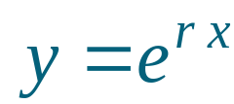
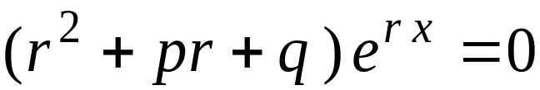
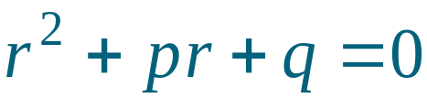
二阶常系数齐次线性方程
①
和它的导数只差常数因子,
所以令①的解为
( r 为待定常数 ),
代入①得
②
称②为微分方程①的特征方程,
其根称为特征根.

Slide 6
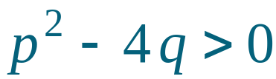



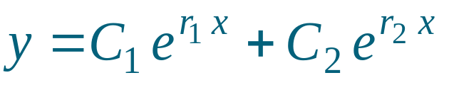
二阶常系数齐次线性方程解法
有两个不相等的实根
1. 当
时, ②有两个相异实根
则微分
方程有两个线性无关的特解:
因此方程的通解为

Slide 7
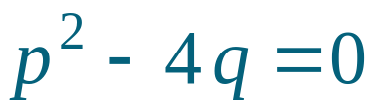





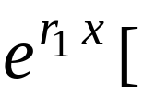
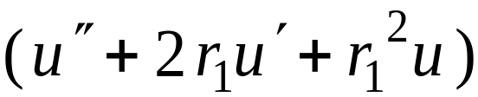




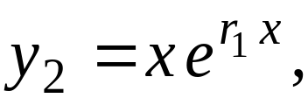
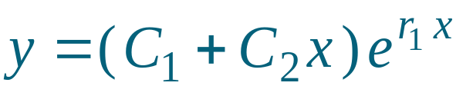
2. 当
二阶常系数齐次线性方程解法
有两个相等的实根
时, 特征方程有两个相等实根
则微分方程有一个特解
设另一特解
( u (x) 待定)
代入方程得:
是特征方程的重根
取 u = x , 则得
因此原方程的通解为

Slide 8
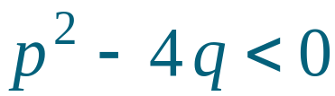

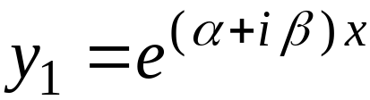
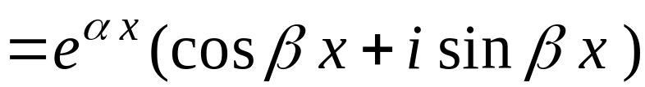
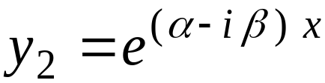
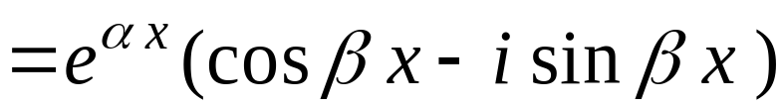
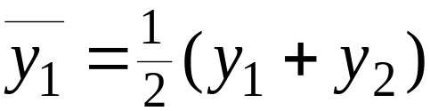
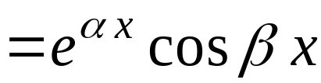
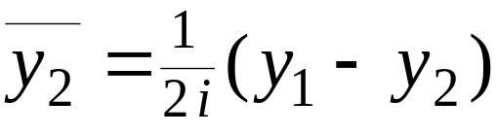
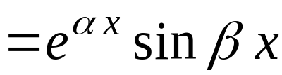
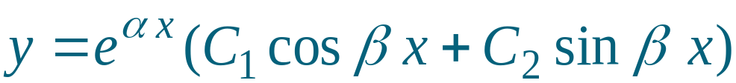
3. 当
二阶常系数齐次线性方程解法
有一对共轭复根
时, 特征方程有一对共轭复根
这时原方程有两个复数解:
利用解的叠加原理 , 得原方程的线性无关特解:
因此原方程的通解为

Slide 9
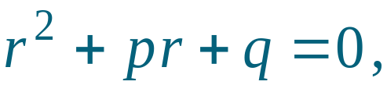


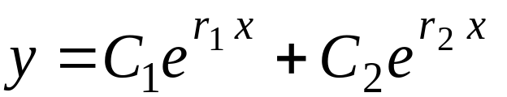

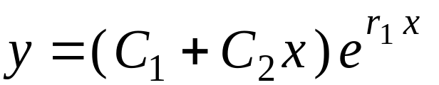

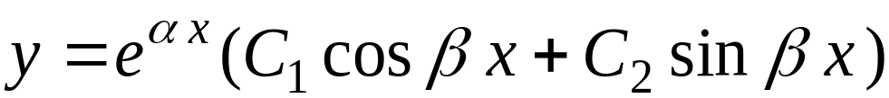
总结
由常系数齐次线性方程的特征方程的根确定其通解的方法称为特征方程法.
特征方程:
特 征 根
通 解
实根
以上结论可推广到高阶常系数线性微分方程 .

Slide 10



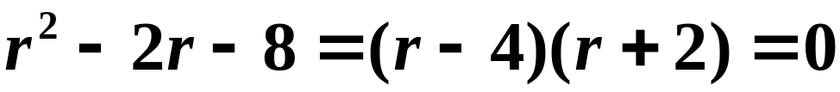
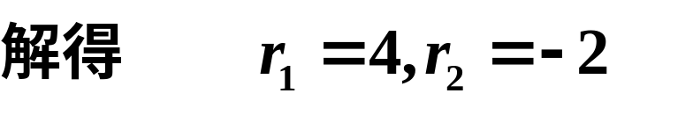

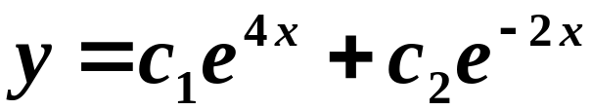



例2
解
特征方程为
解得
故所求通解为

Slide 11

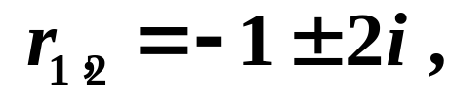




例3
解
特征方程为
解得
故所求通解为
课堂练习1：解下列微分方程

Slide 12
2
第
部分
n阶常系数齐次线性方程
机动 目录 上页 下页 返回 结束

Slide 13

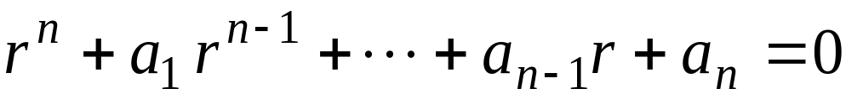




n阶常系数齐次线性方程解法
若特征方程含 k 重实根 r , 则其通解中必含对应项
若特征方程含 k 重复根
则其通解中必含
对应项
n次代数方程有n个根, 而特征方程的每一个根都对应着通解中的一项, 且每一项各一个任意常数.

Slide 14

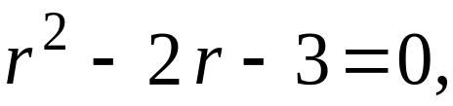


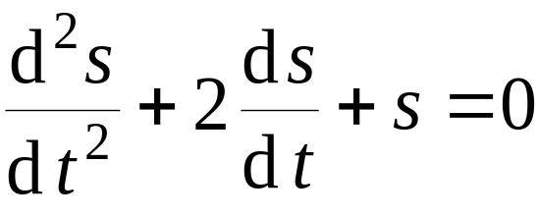
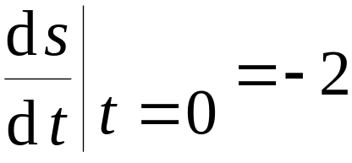

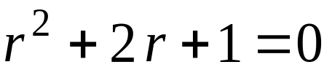

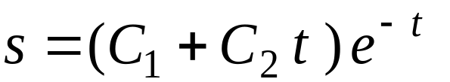



例1.
n阶常系数齐次线性方程解法
的通解.
解: 特征方程
特征根:
因此原方程的通解为
例2. 求解初值问题
解: 特征方程
有重根
因此原方程的通解为
利用初始条件得
于是所求初值问题的解为

Slide 15

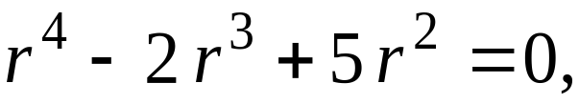
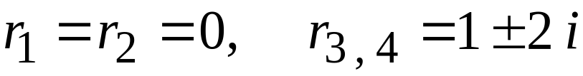

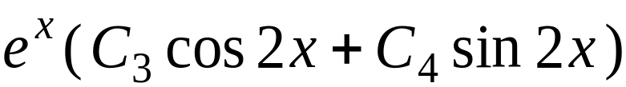
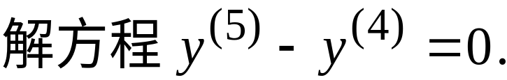
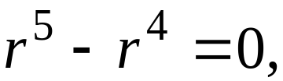



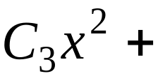
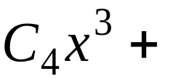
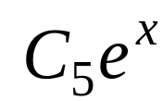
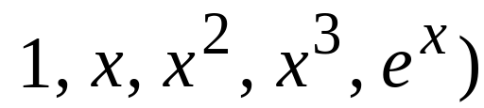
例2.
n阶常系数齐次线性方程解法
的通解.
解: 特征方程
特征根:
因此原方程通解为
例3.
解: 特征方程:
特征根 :
原方程通解:
(不难看出, 原方程有特解
Notes:
运行时, 点击按钮“推广”, 可显示高阶常系数线性微分方程解的结构.

Slide 16
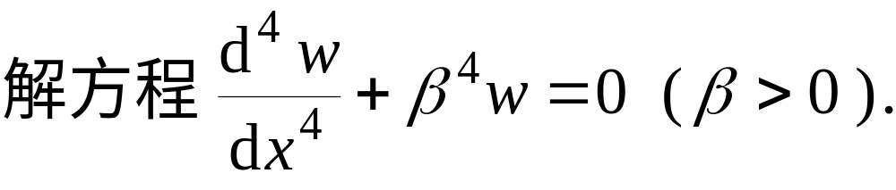

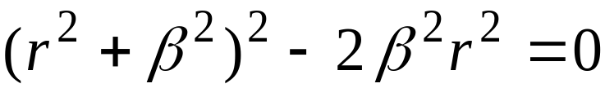
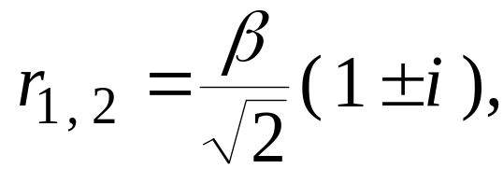
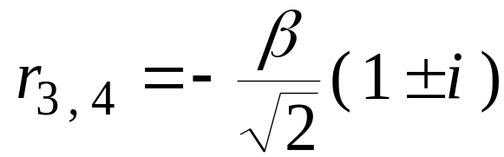
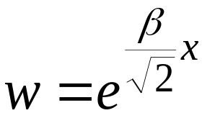
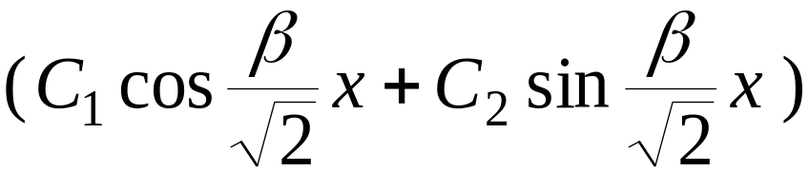
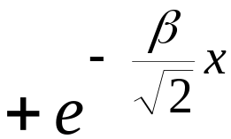

例4.
n阶常系数齐次线性方程解法
解: 特征方程:
即
其根为
方程通解 :

Slide 17







例5.
n阶常系数齐次线性方程解法
解: 特征方程:
特征根为
则方程通解 :

Slide 18
3
第
部分
小结
机动 目录 上页 下页 返回 结束

Slide 19











小结
二阶常系数齐次微分方程:
特征根:
(1) 当
时, 通解为
(2) 当
时, 通解为
(3) 当
时, 通解为
二阶常系数齐次微分方程求通解的一般步骤:
（1）写出相应的特征方程;
（2）求出特征根;
（3）根据特征根的不同情况,得到相应的通解.

Slide 20

特征方程的根
通解中的对应项

Slide 21







思考与练习
求方程
的通解 .
答案:
通解为
通解为
通解为

Slide 22
思考题
求微分方程 的通解.

Slide 23




思考题解答
令
则
特征根

Slide 24
练 习 题

Slide 25
练习题答案

Slide 26
作 业
P346 1 (1) , (3) , (5) , (7) , (9) ;
2 (2) , (4), (6) ;

Slide 27







备用题
为特解的 4 阶常系数线性齐次微分方程,
并求其通解 .
解: 根据给定的特解知特征方程有根 :
因此特征方程为
即
故所求方程为
其通解为

